Slide 1

TOÁN 8
Tập 2
Chương VIII
Bài 10: Hình đồng dạng
trong thực tiễn

Slide 2



Slide 3


1. Nêu dấu hiệu đặc biệt nhận biết hai tam giác vuông đồng dạng?
2. Chứng minh rằng: Tỉ số diện tích của hai tam giác đồng dạng bằng bình phương tỉ số đồng dạng?

Slide 4
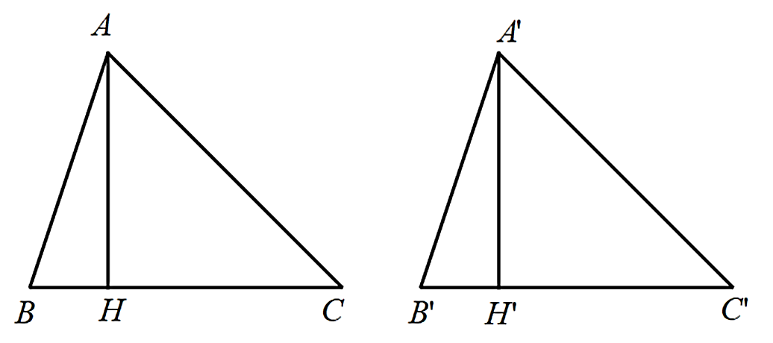
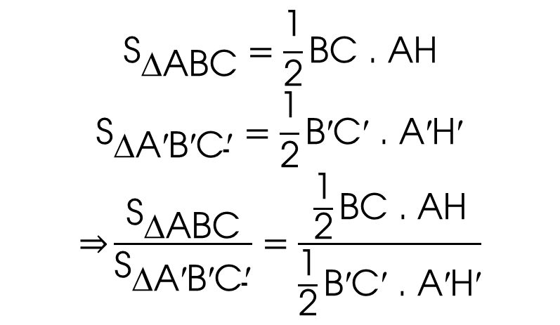
1. Nếu cạnh huyền và một cạnh góc vuông của tam giác vuông này tỉ lệ với cạnh huyền và cạnh góc vuông của tam giác vuông kia thì hai tam giác vuông đó đồng dạng.
2. Xét hai tam giác
$${\text{S}}_{\text{∆}\text{ABC}}=\frac{\text{1}}{\text{2}}\text{BC} \text{.} \text{AH}$$
$${\text{S}}_{\text{∆}\text{A}\text{′}\text{B}\text{′}\text{C}\text{′}}=\frac{\text{1}}{\text{2}}\text{B}\text{′}\text{C}\text{′} \text{.} \text{A}\text{′}\text{H}\text{′}$$
$$\text{⇒}\frac{{\text{S}}_{\text{∆}\text{ABC}}}{{\text{S}}_{\text{∆}\text{A}\text{′}\text{B}\text{′}\text{C}\text{′}}}=\frac{\frac{\text{1}}{\text{2}}\text{BC} \text{.} \text{AH}}{\frac{\text{1}}{\text{2}}\text{B}\text{′}\text{C}\text{′} \text{.} \text{A}\text{′}\text{H}\text{′}}$$

Slide 5


Slide 6



NỘI DUNG BÀI HỌC
I
Hình đồng dạng trong thế giới tự nhiên
II
Hình đồng dạng trong nghệ thuật, kiến trúc
III
Hình đồng dạng trong khoa học và công nghệ

Slide 7
I. Hình đồng dạng trong thế giới tự nhiên
Cấu trúc fractal là một cấu trúc hình học có thể chia thành nhiều phần, mỗi phần có dạng thu nhỏ của cấu trúc hoàn chỉnh ban đầu.
Các vật thể tự nhiên có cấu trúc fractal rất phổ biến, chẳng hạn như đám mây, bông tuyết, nhành dương xỉ, dãy núi,...
Hình học fractal là một nhánh của toán học nghiên cứu các cấu trúc fractal.
Các cấu trúc fractal có thể được ứng dụng trong nhiều lĩnh vực khác nhau, chẳng hạn như nghệ thuật, khoa học, kỹ thuật.

Slide 8
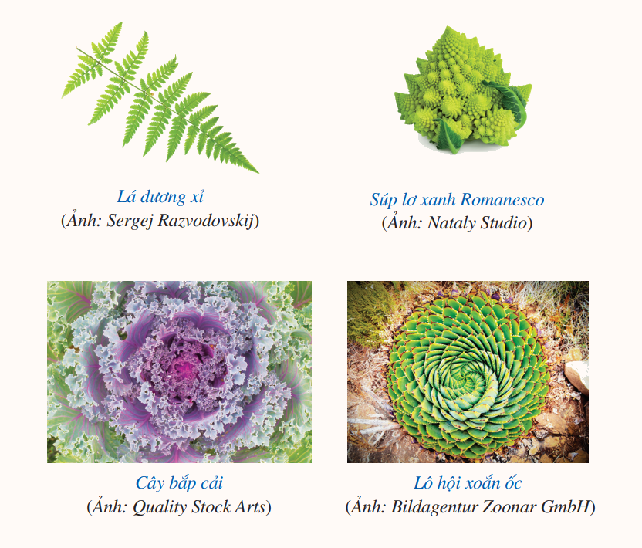
Một số vật thể tự nhiên có cấu trúc fractal:

Slide 9
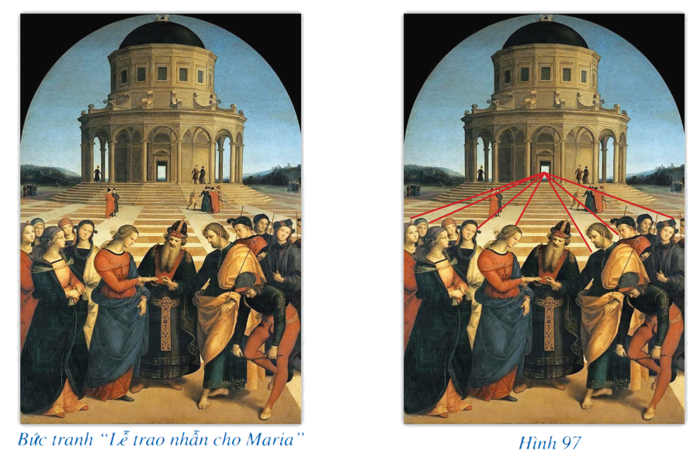
II. Hình đồng dạng trong nghệ thuật, kiến trúc
Một vài ví dụ:

Slide 10
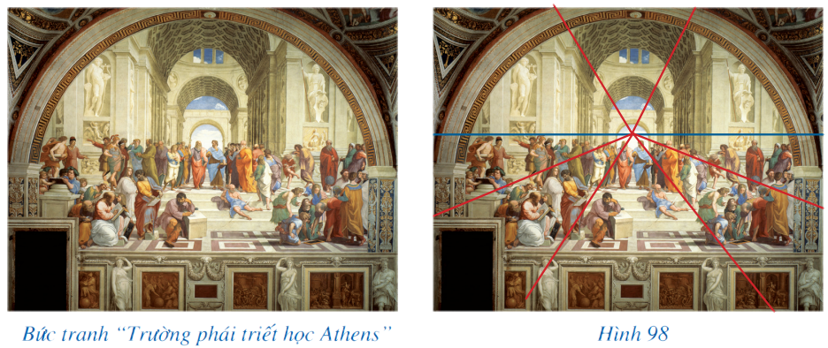
II. Hình đồng dạng trong nghệ thuật, kiến trúc
Một vài ví dụ:

Slide 11
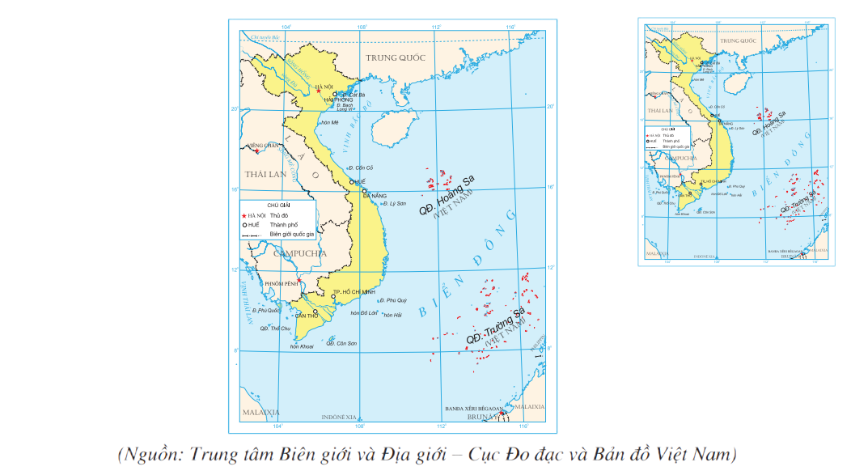
III. Hình đồng dạng trong khoa học và công nghệ
1. Lược đồ Việt Nam

Slide 12
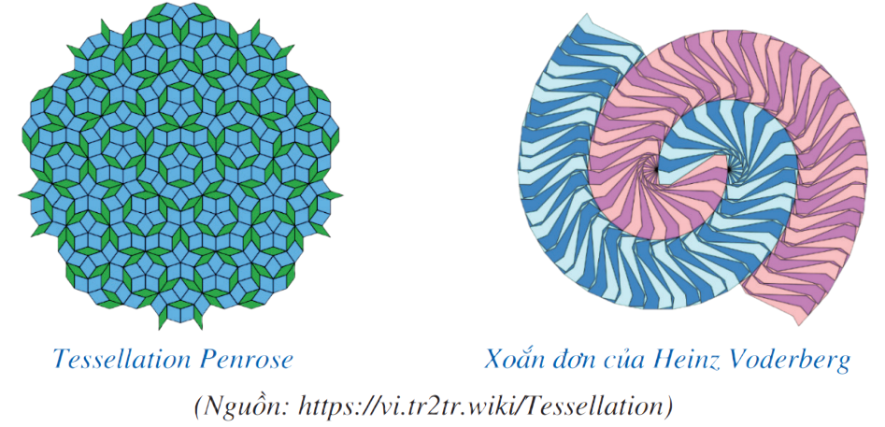
III. Hình đồng dạng trong khoa học và công nghệ
2. Các Tessellations được sử dụng trong thiết kế và trang trí

Slide 13
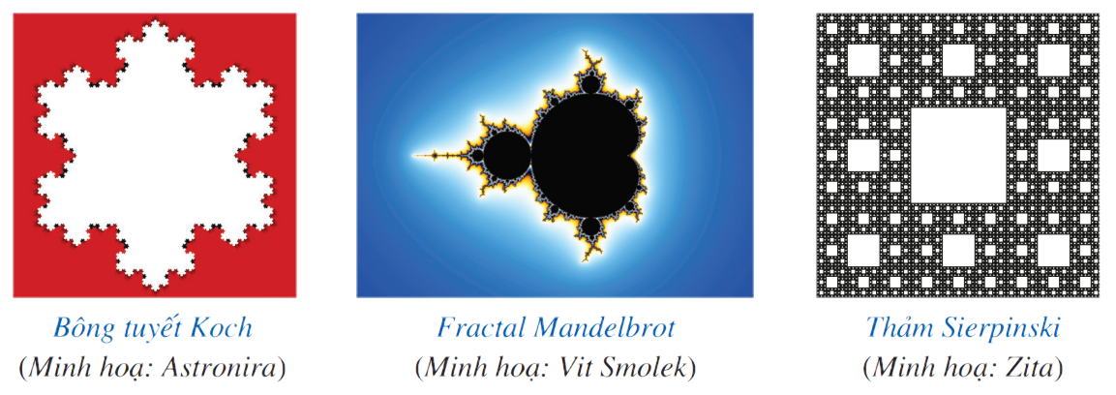
III. Hình đồng dạng trong khoa học và công nghệ
3. Một số cấu trúc fractal cơ bản trong Toán học

Slide 14


Slide 15



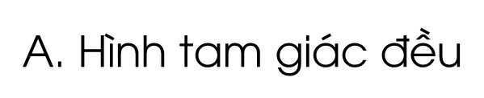


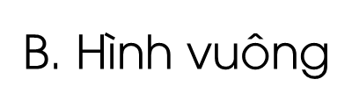
Câu hỏi trắc nghiệm
Câu 1: Cấu trúc fractal cơ bản trong toán học là một hình dạng được tạo thành từ nhiều bản sao thu nhỏ của chính nó. Hình dạng nào trong các hình sau là một cấu trúc fractal cơ bản?
$$\text{A}\text{. }\text{H}\text{ì}\text{nh} \text{tam} \text{gi}\text{á}\text{c}\text{ đề}\text{u}$$
$$\text{C}\text{. }\text{H}\text{ì}\text{nh} \text{l}\text{ụ}\text{c} \text{gi}\text{á}\text{c}$$
$$\text{B}\text{. }\text{H}\text{ì}\text{nh} \text{vu}\text{ô}\text{ng}$$
$$\text{D}\text{. }\text{H}\text{ì}\text{nh} \text{v}\text{ỏ ố}\text{c}$$
Notes:
Click vào A,B,C hoặc D để hiện đáp án.

Slide 16
Câu hỏi trắc nghiệm
Câu 2: Câu nào sau đây là đúng về sự đồng dạng của bản đồ Việt Nam?
$$\text{A}\text{. }\text{C}\text{á}\text{c} \text{t}\text{ỉ}\text{nh} \text{th}\text{à}\text{nh} \text{c}\text{ủ}\text{a} \text{Vi}\text{ệ}\text{t} \text{Nam} \text{c}\text{ó }\text{h}\text{ì}\text{nh} \text{d}\text{ạ}\text{ng}\text{ đồ}\text{ng} \text{d}\text{ạ}\text{ng} \text{v}\text{ớ}\text{i} \text{nhau}\text{.}$$
$$\text{B}\text{. }\text{C}\text{á}\text{c} \text{t}\text{ỉ}\text{nh} \text{th}\text{à}\text{nh} \text{c}\text{ủ}\text{a} \text{Vi}\text{ệ}\text{t} \text{Nam} \text{c}\text{ó }\text{di}\text{ệ}\text{n} \text{t}\text{í}\text{ch}\text{ đồ}\text{ng} \text{d}\text{ạ}\text{ng} \text{v}\text{ớ}\text{i} \text{nhau}\text{.}$$
$$\text{C}\text{. }\text{C}\text{á}\text{c} \text{t}\text{ỉ}\text{nh} \text{th}\text{à}\text{nh} \text{c}\text{ủ}\text{a} \text{Vi}\text{ệ}\text{t} \text{Nam} \text{c}\text{ó }\text{t}\text{ỉ }\text{l}\text{ệ đồ}\text{ng} \text{d}\text{ạ}\text{ng} \text{v}\text{ớ}\text{i} \text{nhau}\text{.}$$
$$\text{D}\text{. }\text{C}\text{á}\text{c} \text{t}\text{ỉ}\text{nh} \text{th}\text{à}\text{nh} \text{c}\text{ủ}\text{a} \text{Vi}\text{ệ}\text{t} \text{Nam} \text{c}\text{ó }\text{v}\text{ị }\text{tr}\text{í đồ}\text{ng} \text{d}\text{ạ}\text{ng} \text{v}\text{ớ}\text{i} \text{nhau}\text{.}$$
Notes:
Click vào A,B,C hoặc D để hiện đáp án.

Slide 17
Câu hỏi trắc nghiệm
Câu 3: Tessellations là các hình dạng được xếp chồng lên nhau để tạo thành một bề mặt liền mạch. Tessellations được sử dụng trong thiết kế và trang trí vì chúng tạo ra các mẫu đẹp mắt và độc đáo.
$\text{A}\text{. }\text{C}\text{á}\text{c} \text{h}\text{ì}\text{nh} \text{d}\text{ạ}\text{ng} \text{trong} \text{tessellations} \text{c}\text{ó }\text{th}\text{ể }\text{c}\text{ó }\text{k}\text{í}\text{ch} \text{th}\text{ướ}\text{c} \text{kh}\text{á}\text{c} \text{nhau}$.
$$\text{B}\text{. }\text{C}\text{á}\text{c} \text{h}\text{ì}\text{nh} \text{d}\text{ạ}\text{ng} \text{trong} \text{tessellations} \text{c}\text{ó }\text{th}\text{ể }\text{c}\text{ó }\text{h}\text{ì}\text{nh} \text{d}\text{ạ}\text{ng} \text{kh}\text{á}\text{c} \text{nhau}\text{.}$$
$$\text{C}\text{. }\text{C}\text{á}\text{c} \text{h}\text{ì}\text{nh} \text{d}\text{ạ}\text{ng} \text{trong} \text{tessellations} \text{c}\text{ó }\text{th}\text{ể }\text{c}\text{ó }\text{t}\text{ỉ }\text{l}\text{ệ }\text{kh}\text{á}\text{c} \text{nhau}\text{.}$$
$$\text{D}\text{. }\text{C}\text{á}\text{c} \text{h}\text{ì}\text{nh} \text{d}\text{ạ}\text{ng} \text{trong} \text{tessellations} \text{c}\text{ó }\text{th}\text{ể }\text{c}\text{ó }\text{g}\text{ó}\text{c} \text{kh}\text{á}\text{c} \text{nhau}\text{.}$$
Notes:
Click vào A,B,C hoặc D để hiện đáp án.

Slide 18
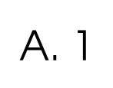
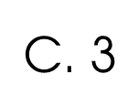

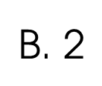
Câu hỏi trắc nghiệm
Câu 4: Hai tam giác đều ABC và DEF có các cạnh tương ứng tỉ lệ với nhau. Tỉ số đồng dạng của hai tam giác này là bao nhiêu?
$$\text{A}\text{. }\text{1}$$
$$\text{C}\text{. }\text{3}$$
$$\text{B}\text{. }\text{2}$$
$$\text{D}\text{. }\text{4}$$
Notes:
Click vào A,B,C hoặc D để hiện đáp án.

Slide 19
Câu hỏi trắc nghiệm
Câu 5: Hai hình vuông ABCD và EFGH có các cạnh tương ứng tỉ lệ với nhau. Tỉ số đồng dạng của hai hình vuông này là bao nhiêu?
$$\text{A}\text{. }\text{1}$$
$$\text{C}\text{. }\text{3}$$
$$\text{B}\text{. }\text{2}$$
$$\text{D}\text{. }\text{4}$$
Notes:
Click vào A,B,C hoặc D để hiện đáp án.

Slide 20
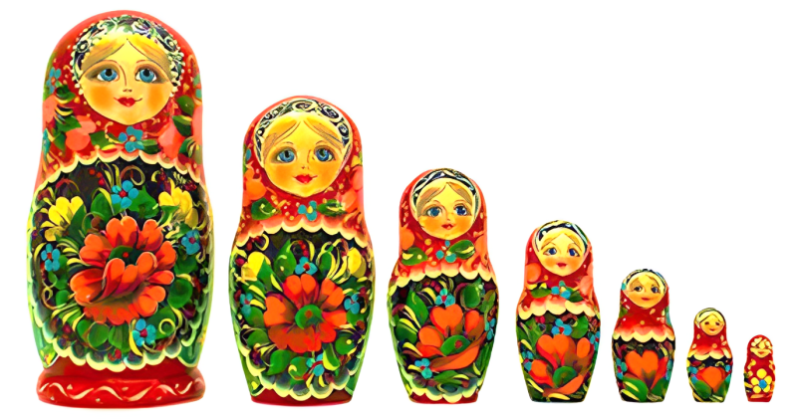
Tìm hiểu thêm về những hình đồng dạng trong tự nhiên (với vật chất, cây cối, ...), trong nghệ thuật, trang trí, trong thiết kế, ...
01
Giải
- Búp bê Nga là ví dụ tiêu biểu của những hình đồng dạng.

Slide 21
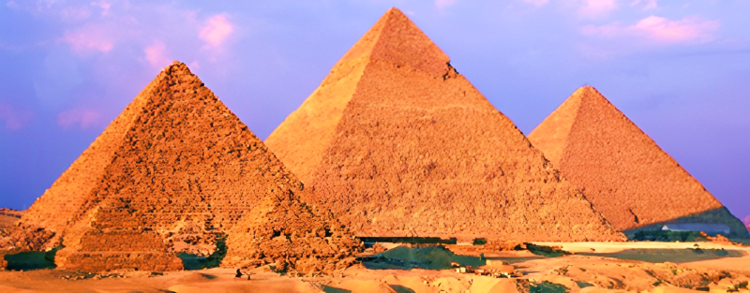
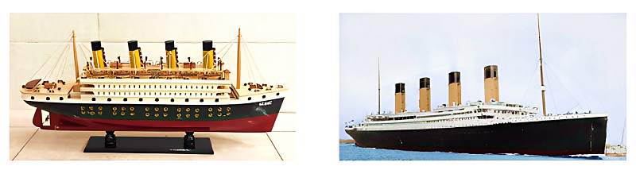
01
Ngoài ra, ví dụ hình đồng dạng trong tự nhiên có thể kể đến như các kim tự tháp ở Ai Cập; các mô hình mô phỏng vật thật.

Slide 22

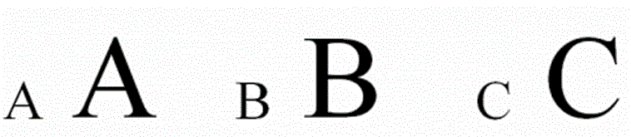
Gấp và cắt giấy thành những chữ cái in hoa đồng dạng với nhau theo mẫu (Hình 99, Hình 100) sau đây:
02
Giải

Slide 23

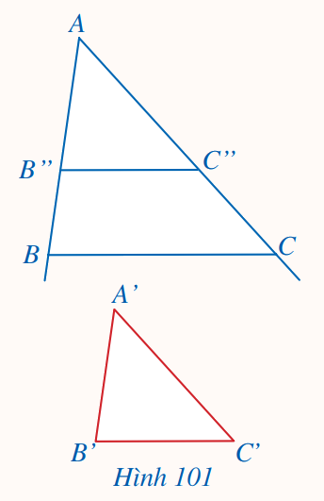
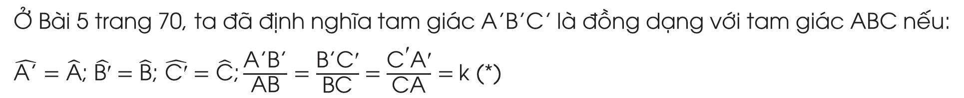
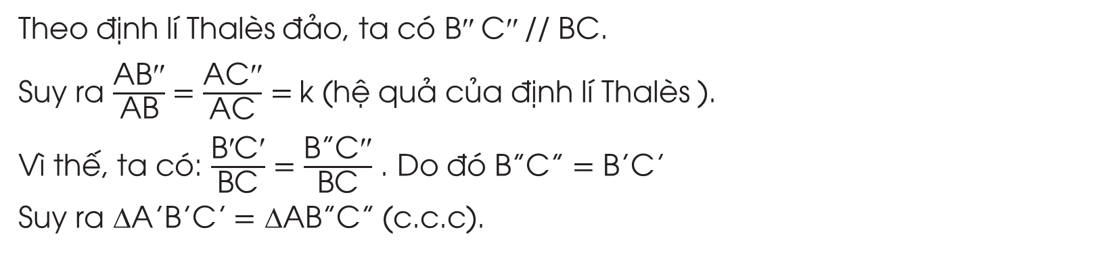
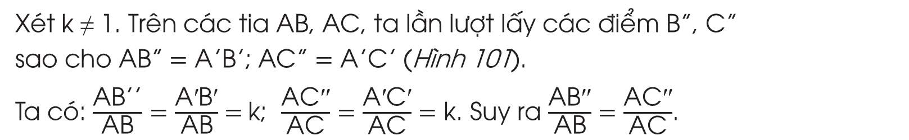
Hai tam giác đồng dạng có là hai hình đồng dạng hay không?
Ở Bài 5 trang 70, ta đã định nghĩa tam giác A’B’C’ là đồng dạng với tam giác ABC nếu:
$\hat{\text{A}\text{'}}=\hat{\text{A}}$; $\hat{\text{B}\text{′}}=\hat{\text{B}}$; $\hat{\text{C}\text{′}}=\hat{\text{C}}\text{;}\frac{\text{A}\text{'}\text{B}\text{'}}{\text{AB}}=\frac{\text{B}\text{'}\text{C}\text{′}}{\text{BC}}$ $=\frac{{\text{C}}^{\text{′}}\text{A}\text{′}}{\text{CA}}$ $=$k (*)
Xét k ≠ 1. Trên các tia AB, AC, ta lần lượt lấy các điểm B”, C”
sao cho AB” $=$ A’B’; AC” $=$ A’C’ (Hình 101).
Ta có: $\frac{\text{A}\text{B}\text{''}}{\text{AB}}=\frac{\text{A}\text{′}\text{B}\text{′}}{\text{AB}}=$k; $\frac{\text{A}\text{C}\text{′′}}{\text{A}\text{C}}=\frac{\text{A}\text{′}\text{C}\text{′}}{\text{A}\text{C}}=$ k. Suy ra $\frac{\text{A}\text{B}\text{′′}}{\text{AB}}=\frac{\text{A}\text{C}\text{′′}}{\text{AC}}$.
Theo định lí Thalès đảo, ta có $\text{B}\text{′′} \text{C}\text{′′}$// BC.
Suy ra $\frac{\text{A}\text{B}\text{′′}}{\text{AB}}=\frac{\text{A}\text{C}\text{′′}}{\text{AC}}$ $=$k (hệ quả của định lí Thalès ).
Vì thế, ta có: $\frac{\text{B}\text{′}\text{C}\text{′}}{\text{BC}}$ $=$ $\frac{\text{B}\text{”}\text{C}\text{′′}}{\text{BC}}$ . Do đó B”C” $=$ B’C’
Suy ra ∆A’B’C’ $=$ ∆AB”C” (c.c.c).

Slide 24
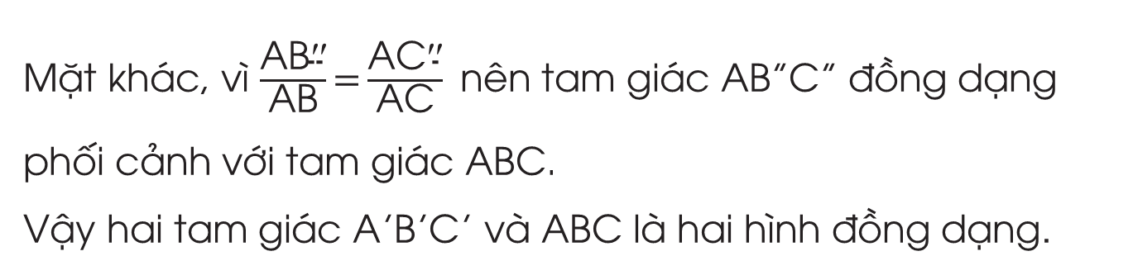
Mặt khác, vì $\frac{\text{A}\text{B}\text{′′}}{\text{AB}}\text{=}\frac{\text{A}\text{C}\text{′′}}{\text{AC}}$nên tam giác AB”C” đồng dạng phối cảnh với tam giác ABC.
Vậy hai tam giác A’B’C’ và ABC là hai hình đồng dạng.
Nhận xét: Định nghĩa hai tam giác A’B’C’ và ABC đồng dạng bằng điều kiện (*) thực chất là dấu hiệu để nhận ra hai hình đó đồng dạng.

Slide 25


Slide 26


Ghi nhớ kiến thức trong bài
Hoàn thành bài tập trong SBT
Chuẩn bị Bài tập cuối chương VII

Slide 27


Slide 28



Like fanpage Hoc10 - Học 1 biết 10 để nhận thêm nhiều tài liệu giảng dạy
theo đường link:
Hoc10 – Học 1 biết 10
Hoặc truy cập qua QR code

